Slide 1

ИТОГИ ДЕЯТЕЛЬНОСТИ
ГКП на ПХВ «Многопрофильная областная больница» за 2021 год
Директор: Жаров Н.К.

Slide 2
ПАСПОРТ «Многопрофильной областной больницы»
Полное наименование | Государственное коммунальное предприятие на праве хозяйственного ведения «Многопрофильная областная больница » при управлении здравоохранения Акмолинской области Приказом акимата Акмолинской области №А2/80 от 15.02.2018 года «О реорганизации медицинских организаций»
Адрес медорганизации Aob_koksh@akmzdrav.kz | г. Кокшетау, МОБ расположена в нескольких корпусах, находящихся по адресам: ул.Сабатаева 1; ул. А.Серы 1а; ул. А.Серы 1б; ул. Н.Назарбаева 158а
Гос. лицензия | ГЛ № 18012977 выдана 29.06.18г. с приложениями на занятие медицинской деятельности
Штатная численность | 1841 штатных единиц, физических лиц 1443 в т.ч. врачей – 233, СМР–652
Аккредитация | Пройдена в декабре 2019года, присвоена первая категория. Следующее прохождение национальной аккредитации IV квартал 2022г.
Коечная мощность | 725 круглосуточных коек для ГОБМП и ОСМС, 22 хозрасчетные, 130 СЗТ
Клинические отделения | 28 клинических отделений, их них по профилю: 9 хирургического, 9 терапевтического, 4акушерско-гинекологического , 5 онкологического, 1 дерматовенерологического 20 параклинических подразделений
Миссия | Оказывать специализированную и высокотехнологичную доступную медицинскую помощь, основанную на высокоинтеллектуальном капитале, современном оборудовании и инновационных технологиях.
Наше видение | Лидирующая медицинская организация Северного региона с качественной интеграцией практики, науки и образования, как основа эффективной системы оказания специализированной и высокотехнологичной помощи населению области
Стратегические направления | Улучшение здоровья населения области; Обеспечение безопасности и качества медицинских услуг; Улучшение материально-технической базы больницы; Развитие инновационного потенциала (ВСМП, ВТМУ, малоинвазивных технологий). Кадровая политика; Финансовая эффективность, повышение доходности.
МОБ является базой обучения студентов, интернов для кафедр Кокшетауского высшего медицинского колледжа; Факультета Общей медицины Кокшетауского университета им. Ш. Уалиханова. Для студентов МУА, МУК является базой для прохождения резидентуры.

Slide 3
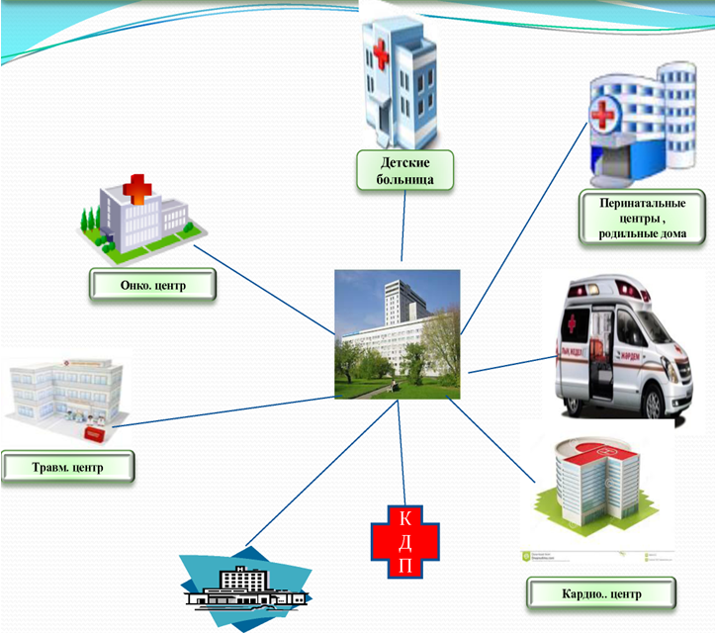
ГКП на ПХВ «Многопрофильная областная больница»
Многопрофильный
стационар
Перинатальный
центр
Онкологическая служба
Травматологическая помощь
Кардиологический центр
Инсультный центр
5

Slide 4
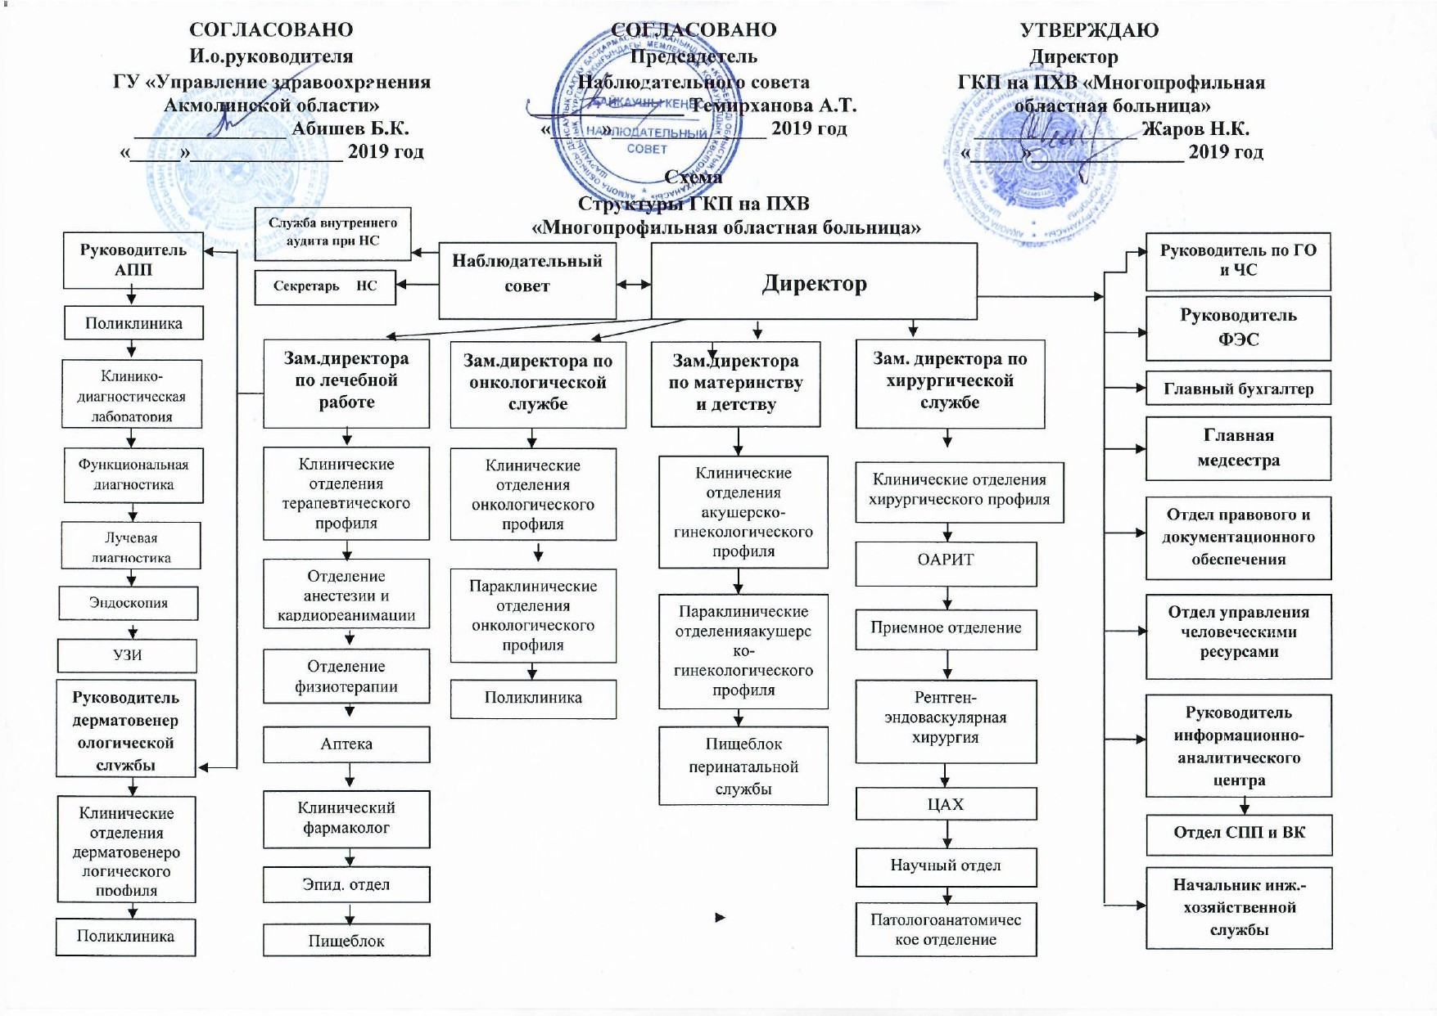
Структура ГКП на ПХВ «Многопрофильная областная больница»

Slide 5
Кадровые ресурсы
Дефицит врачебных кадров: 16 врачей
Акушер-гинеколог-4
Анестезиолог-5
Ревматолог-1
Трансфузиолог-1
Неонотолог-1
Кардиолог-1
Пульмонолог-1
Аллерголог-1
Врач ЛД-1
Обучение УСО

Slide 6
Анализ деятельности ГКП на ПХВ «Многопрофильная областная больница» за 12 месяцев 2020 - 2021 года
Показатели | МОБ |  | из них:
 |  |  | АОБ |  | ООД |  | АОКВД |  | ОПЦ
 | 2020 | 2021 | 2020 | 2021 | 2020 | 2021 | 2020 | 2021 | 2020 | 2021
Количество коек | 725 | 725 | 370 | 374 | 165 | 166 | 40 | 35 | 150 | 150
Выписано | 23607 | 26412 | 11173 | 13176 | 3359 | 3855 | 742 | 970 | 8333 | 8411
Проведено к\д | 193402 | 212362 | 101260 | 116414 | 41039 | 38993 | 8665 | 10062 | 42438 | 47693
Работа койки (%) | 266,8 ( 80,8 ) | 292,9 (88,8) | 273,7 (82,9) | 311,3 (94,3) | 248,7 (75,4) | 234,8 (71,1) | 216,6 (65,6) | 287,5 (87,1) | 282,9 (85,7) | 318 (96,3)
Оборот койки | 33,1 | 37,2 | 30,9 | 36,6 | 20,7 | 23,5 | 18,5 | 28 | 56,1 | 56,9
СДПБ | 8,1 | 7,9 | 8,9 | 8,5 | 12,0 | 10 | 11,7 | 10,3 | 5,0 | 5,6
Умерло больных | 361 | 304 | 289 | 234 | 52 | 34 | 0 | 1 | 20 | 35
Летальность(%) | 1,5 | 1,1 | 2,5 | 1,7 | 1,5 | 0,9 | 0 | 0,1 | 0,2 | 0,4
Аутопсии (%) | 140 (38,8%) | 109 36,2% | 126 43,6% | 73 31,1% | 18 34,6% | 4 12% | 0 | 0% | 20 100% | 35 100%
Количество операций, хир.активность,% | 10 784 76,4% | 11 480 77,4% | 6 168 88,8% | 6 667 87,2% | 880 90,5% | 865 92,3% | 0 | 0 | 3 736 50% | 3 948 52,8%
СЗТ пролечено | 3242 | 3727 | 1525 | 2145 | 1111 | 1052 | 221 | 344 | 385 | 206
Работа койки СЗТ | 184,9 56% | 230,1 69,7% | 139,9 (42,4) | 179,5 (54,4) | 343,7 (104,2) | 405,0 (122,7) | 171,2 (51,9) | 264,2 (80,1) | 101 (30,6) | 76,6 (23,2)

Slide 7
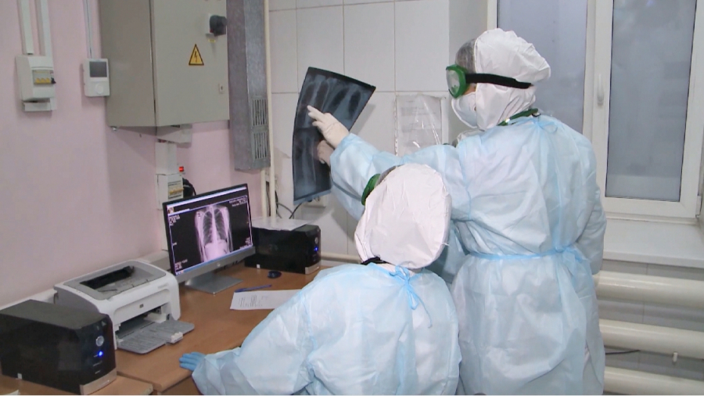
Анализ деятельности инфекционного стационара

Slide 8
В структуре пролеченных пациентов по нозологиям преобладают следующие классы
Notes:
© Copyright PresentationGo.com – The free PowerPoint template library

Slide 10
Летальность по отделениям
Летальность по отделениям
Notes:
© Copyright PresentationGo.com – The free PowerPoint template library

Slide 11
Исполнение целевых показателей Меморандума с ОУЗ за 2021 год.
Всего показателей 26. Достигнуто - 21 (73,1%). Не достигнуто – 7 (26,9%)
№ | Индикаторы | ЦП | 2021г | Причины не достижения индикаторов и мероприятия для достижения
1 | Увеличение процента вскрытия, % | 50 | 36,2 | Решение: проведение разъяснительной работы с родственниками Причина: инсультный-11,4%(из70умерших 8вскр), нефрология -7,7%(из 13умерших 1вскр), паллиативная помощь 4%(из 25ум 1вскр), хир.онко 0% (из3ум вскр0), химиотерапия 0%(из2ум вскр0), эндокринология 0%(из4ум вскр0), урология 0% (2ум вскр0)
2 | Отсутствие обоснованных жалоб, абс.число | 0 | 1 | Решение: проведение разъяснительной работы с пациентами, улучшение лечебно-диагностического процесса, соблюдение этики и деонтологии.
3 | Летальность при травме | 1,4 | 1,5 | Решение: Улучшение лечебно-диагностического процесса
4 | Среднее пребывание дней до операций | 1,6 | 2,1 | Решение: Улучшение работы с ПМСП, повышение удельного веса плановых больных, улучшение диагностики на догоспитальном и госпитальном уровнях. Причина: ортопедия 6,5, торакальная хирургия 5,9, нейрохирургия 3,4, травматология -4,8, кардиохирургия 2,9
5 | Снижение коэффициента совмещения врачебного персонала | 1,47 | 1,57 | Решение: Внести изменения штатное расписания на 2022г
6 | % нейрохирургической активности | 12,6 | 7,7 | Решение: Улучшение лечебно-диагностического процесса. Обучение врача нейрохирурга
7 | Снижение %экстренной госпитализации | 40% | 43% | Решение: Улучшение лечебно-диагностического процесса Причины: травматология 69,3, нейрохирургия 65,7, ЧЛХ-67,3, хирургия 61,5, гинекология 53,7,
Notes:
© Copyright PresentationGo.com – The free PowerPoint template library

Slide 12
Внедрение новых технологий: мастер классы за 2021 год.
№ | ТЕМА | ОТДЕЛЕНИЕ
1 | Операция Бентал де Боне, протезирование аортального клапана с заменой восходящей части аорты, вальвулопластика митрального клапана | Кардиохирургическое отделение | Ведущий кардиохирург Литвы, профессор Каунасского медицинского университета Алгимантис Будрикис 8 ноября 2021 г.
2 | Эндовазальная (эндовенозная) лазерная коагуляция варикозных вен | Ангиохирургическое отделение | доктор MBA, сосудистый хирург, интервенционный рентгенхирург, руководитель интервенционной рентгенхирургии ТОО «Национальный научный онкологический центр» города Нур-Султана Азат Чиналиев13 ноября 2021 г.
3 | Имплантация кардиовертера – дефибриллятора | Кардиология №2 + отделение РЭХ | заведующий отделением интервенционной аритмологии Национального научного кардиохирургического центра, Президент Казахского общества аритмологов, сопредседатель комитета национальных обществ европейской ассоциации сердечного ритма (EHRA ESC) 2020-2022, член общества сердечного ритма (HRS, USA), главный внештатный аритмолог МЗ РК, д.м.н., профессор Аян Абдрахманов. 29 ноября 2021 г.
4 | Бариатрические операции при ожирении и метаболическом синдроме | Хирургическое отделение | профессор, доктор медицинских наук, врач-хирург высшей категории Оспанов Орал Базарбаевич - Президент Республиканского Общественного Объединения «Казахстанское общество бариатрических и метаболических хирургов (КОБиМХ)».15 декабря 2021 г.
5 | Эмболизация щитовидной железы | Хирургическое отделение | Врач, эндоваскулярный хирург Мун Е, ГБ№1 г.Нур-султан
6 | TVT-О Чрезвлагалищная коррекция уретровезикулярного сегмента синтетической петлей с целью устранения недержания мочи | Гинекологическое отделение | Врач гинеколог отделения Женских болезнь Центра Материнства и детства г. Нур-султан Токтарбеков Г.М. Ноябрь 2021 г.

Slide 13
Среднемесячная заработная плата 2021 года
Структура расходов за 2021 год
Приобретение медицинского оборудования (тыс.тенге)

Slide 14
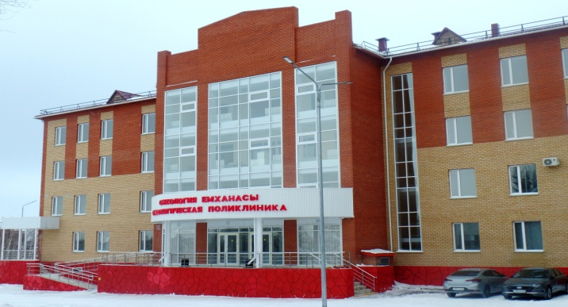
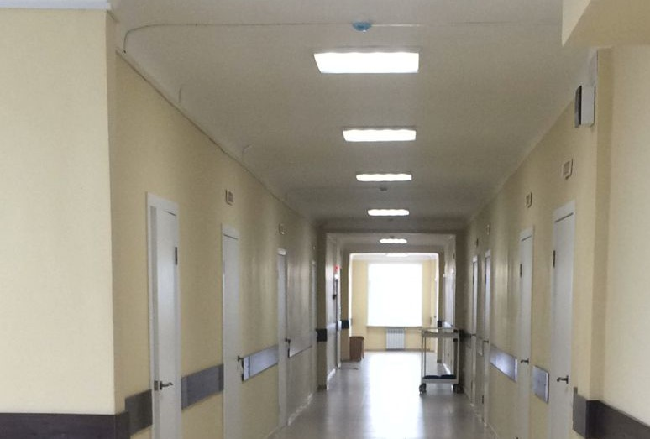
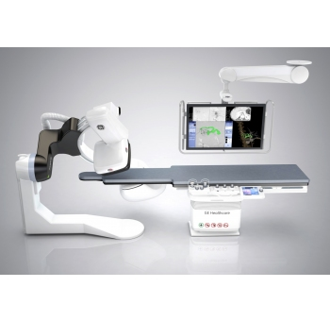
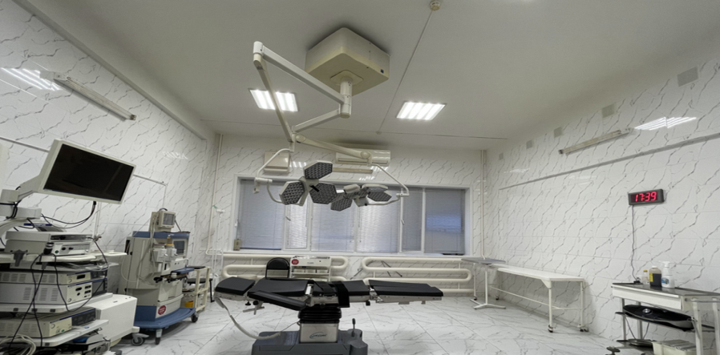
Строительство, ремонт и ввод новых объектов
Введена в эксплуатацию
онкологическая поликлиника
на 150 посещений
Завершен капитальный ремонт 4-этажного гинекологического корпуса перинатального центра
Проведен текущий ремонт операционного блока хирургического корпуса
Приобретен ангиографический аппарат Innova IGS 5

Slide 15
Улучшение материально- технической базы
За счет собственных средств на сумму 92 441 тыс. тенге
За счет средств местного бюджета
на сумму 968 632 тыс. тенге
№ | Наименование МО | Кол-во | Общая сумма в тыс.тенге
1 | Пила хирургическая стернотомная | 1 | 10 197
2 | Отсасыватель медицинский | 10 | 5 279
3 | Офтальмоскоп | 1 | 604
4 | Лабораторная центрифуга | 2 | 810
5 | Система автоматизированная (обогрев пациента) | 1 | 1 539
6 | Дефибриллятор | 2 | 10 000
7 | Электрокардиограф | 1 | 1 175
8 | Монитор пациента | 5 | 10 623
9 | Стерилизатор паровой | 1 | 3 530
10 | Артроскоп медицинский | 1 | 2 336
11 | электрокардиостимулятор | 1 | 4 480
12 | Дрель ортопедическая | 1 | 1 931
13 | Облучатель настенный | 100 | 1 980
14 | Рециркулятор | 35 | 3 045
15 | Облучатель передвижной | 20 | 900
16 | Термометр инфракрасный | 5 | 83
17 | Отсасыватель | 1 | 528
18 | Работы по ремонту медицинского оборудования ангиограф Siemens с заменой рентген трубки | 1 | 33 401
ИТОГО: |  |  | 92 441
№ | наименование МО | кол-во | Общая сумма в тыс.тенге
1 | Видеоэндоскопический комплекс для урологии и гинекологии с принадлежностями. | 1 | 94 096 000
2 | Монитор прикроватный реаниматолога и анестезиолога переносной МПР6-03- «Тритон» | 3 | 11 142 000
3 | Открытая реанимационная система для новорожденных Lullaby Warmer с принадлежностями. | 4 | 34 280 000
4 | Cистема дыхательная назальная для новорожденных nCPAP вариант исполнения «Medin CNO». | 1 | 18 650 000
5 | Цифровая рентгеновская система INNOVISION-DX II. Производитель-DK Medical Sistem Co., Ltd, Республика Корея. | 1 | 43 400 000
6 | Установка ангиографическая, вариант исполнения Innova IGS 5, с принадлежностями. | 1 | 595 000 000
7 | Модульное устройство объективного аудиологического скрининга и диагностики слуховой Функции г | 1 | 5 464 103
8 | Стол операционный универсальный ОУК-03 Производитель: Белорусь | 1 | 9 456 103
9 | Хирургический лазерный аппарат Leonardo (Производитель: CeramOptec GmbH, Германия) | 1 | 20 122 000
10 | Операционный светодиодный светильник Honey Lux LED 160RK+120RK Производитель: «JW Bio Science Corporation», Республика Корея | 2 | 16 800 000
11 | Проведены работы по ремонту КТ аппарата Siemens многопрофильной службы | 1 | 82 992 000
12 | Проведены работы по ремонту КТ аппарата производства GE онкологической службы | 1 | 37 230 000
ИТОГО: |  |  | 968 632

Slide 16
Финансирование на 2022 год в рамках ГОБМП и в системе ОСМС
Наименование | Факт 2021 года | План на 2022 год | Отклонение (%)
ИТОГО | 8 157 897 | 7 996 137 | -2%
СМП (круглосуточный стационар) | 4 528 126 | 4 587 494 | 1%
Стационарозамещающая помощь | 224 451 | 200 486 | -11%
Приемный покой | 35 207 | 44 505 | 26%
ВТМУ | 507 859 | 539 752 | 6%
Онкология | 1 902 389 | 1 672 994 | -12%
Паллиативная помощь | 49 765 | 53 665 | 8%
Восстановительное лечение и реабилитация | 396 728 | 311 564 | -21,4%
Клинико-диагностические услуги | 183 630 | 220 133 | 20%

Slide 17
Дальнейшее совершенствование материально-технической базы: приобретение и модернизация оборудования, улучшение условий госпитальной базы.
Полное освоение финансирования в рамках договора ФСМС, не допущение снижения объемов и качества оказания медицинской помощи
Реализация Национального проекта «Качественное и доступное здравоохранение для каждого гражданина «Здоровая нация» на 2021-2025 годы
Задачи и перспективы развития на 2022 год
Прохождение национальной аккредитации в IV квартале 2022г
Строительство новой МОБ в рамках проекта ГЧП на 630коек
Обеспечить выполнение индикаторов Меморандума между МОБ и УЗ Акмолинской области
Усиление организационных, противоэпидемических мероприятий по недопущению распространения COVID-19, недопущение случаев внутрибольничного заражения сотрудников, увеличение охвата вакцинацией и ревакцинацией сотрудников

Slide 18
Начато строительство новой многопрофильной областной больницы на 630 койко-мест в рамках проекта ГЧП, на земельном участке в 17 гектар, расположенном в микрорайоне «Сарыарка».

Slide 19
СПАСИБО
ЗА ВНИМАНИЕ!
Notes:
© Copyright PresentationGo.com – The free PowerPoint template library

